Slide 1
제목
(필요시)부제
팀원

Slide 2
제목 -1
목차 -1
연구소개
연구배경 - 1~3
연구 목적 - 1~3
연구 구성 - 1~3
이론적 배경
연구방법
연구모형 및 가설
위 : 종현님 + 지환님 / 아래 : 진규님 + 한열님
데이터 수집 및 전처리
분석 순서도(프로세스 - 도식화 ) -1페이지
데이터 소개(수집) - 크롤링한거 1
변수 선택 - 1
데이터 전처리 - 1~3
모델링(분석결과)
하이퍼 파라미터 - 1
모델별 결과 -1~2
결론
연구결과 요약
연구의 논의와 시사점
정책 제안 및 기대효과 – 정부 / 기업 / 구직자 -1~3
연구의 한계점 및 향후 연구제안
참고문헌 -1

Slide 3
인덱스(목차)
연구소개
연구배경
연구 목적
데이터 수집 및 전처리
데이터 소개(수집)
변수 선택
데이터 전처리
모델링
하이퍼 파라미터
모델별 결과
결론
정책 제언 및 기대효과 – 정부 / 기업 / 구직자
참고문헌

Slide 4
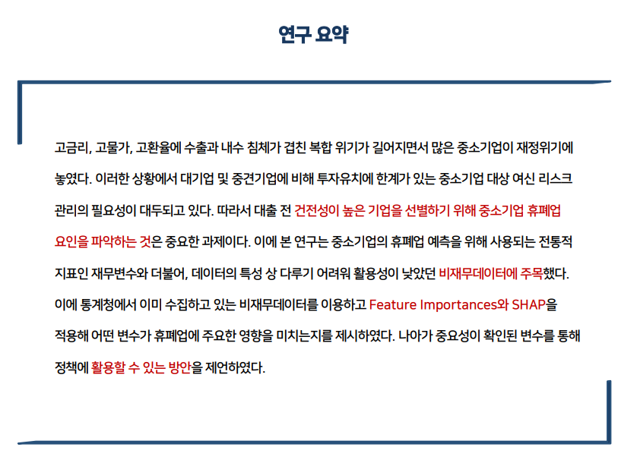
요약
연구내용을 요약해서 글로채워넣기

Slide 5
1. 연구소개
1. 연구 배경 및 목적
1. 연구 배경 + (그래프) + 산업재해 횟수? 사람수? 그래프
고용노동부의 「산업재해 현황분석」에 따르면 산업재해 발생 현황은 1988년부터 2003년까지 증가 추세를 보이다가 2003년부터 2017년까지 꾸준히 감소 추세를 보였으나 2017년 이후 다시 증가 추세를 보인다(e-나라지표 n.d.).
2018~2022년까지 5년 동안 전체 산업군(산업군 중분류 기준)의 평균 사업장 수는 2,781,390개소이며 근로자 수는 19,265,058명, 그 가운데 요양재해자 수는 114,597명으로 요양재해율은 0.59%이다. 전체 산업군 중에서 제조업과 건설업의 사업장 수는 전체 대비 각각 394,201명(14.17%), 389,398명(14.00%)을 차지하고 있으며 요양재해자 수는 제조업 29,751명(25.96%), 건설업 28,577명(24.94%)으로 5년 평균 요양재해자 수(114,597명)의 약 절반 가량 을 차지하고 있다. 요양재해율의 경우, 5년 평균 0.59%에 비해 제조업 1.24%, 건설업 1.92%로 약 2~3배 이상의 수치를 보인다. (kosis n.d.)
그래프와 함께 쓰기

Slide 6
1. 연구소개
1. 연구 배경 및 목적
1. 연구 배경 + (그래프) + 산업재해 횟수? 사람수? 그래프
고용노동부의 「산업재해 현황분석」에 따르면 산업재해 발생 현황은 1988년부터 2003년까지 증가 추세를 보이다가 2003년부터 2017년까지 꾸준히 감소 추세를 보였으나 2017년 이후 다시 증가 추세를 보인다(e-나라지표 n.d.).
2018~2022년까지 5년 동안 전체 산업군(산업군 중분류 기준)의 평균 사업장 수는 총 2,781,390개소이며 근로자 수는 19,265,058명, 그 가운데 요양재해자 수는 114,597명으로 요양재해율은 0.59%이다. 전체 산업군 중에서 제조업과 건설업의 5년 평균 사업장 수는 전체 대비 각각 394,201명(14.17%), 389,398명(14.00%)을 차지하고 있으며 근로자 수는 제조업 4,031,607명(20.93%), 건설업 2,517,849명(13.07%)을 차지하고 있다. (KOSIS n.d.)
국가통계포털 KOSIS “전체 재해 현황 및 분석-업종별(산업별 중분류) 중 2018~2022”

Slide 7
1. 연구소개
1. 연구 배경 및 목적
1. 연구 배경 + (그래프) + 산업재해 횟수? 사람수? 그래프
전체 산업군에서 요양재해자 수는 매년 증가하는 추세를 보이고 있으며 제조업과 건설업 모두 증가 추세를 보이고 있다.
이 가운데 5년 평균 요양재해자 수는 제조업 29,751명(25.96%), 건설업 28,577명(24.94%)으로 전체 요양재해자 수(114,597명)의 약 절반 가량을 차지하고 있다. (KOSIS n.d.)
국가통계포털 KOSIS “전체 재해 현황 및 분석-업종별(산업별 중분류) 중 2018~2022”

Slide 8
1. 연구소개
1. 연구 배경 및 목적
1. 연구 배경 + (그래프) + 산업재해 횟수? 사람수? 그래프
*요양재해율의 경우, 5년 평균 0.59%에 비해 제조업 0.74%, 건설업 1.14%로 약 1.5~2배로 높은 수치를 보인다. (KOSIS n.d.)
제조업과 건설업에서 근로자 수의 큰 증감이 없는 상태에서 같은 기간동안 요양재해율은 전반적인 증가 추세를 보이고 있다. 이 현상을 통해 건설업에서 업무의 위험도와 직무 기피를 예상해볼 수 있다.
*요양재해율 = 요양재해자 수 / 근로자 수 * 100
국가통계포털 KOSIS “전체 재해 현황 및 분석-업종별(산업별 중분류) 중 2018~2022”

Slide 9
1. 연구소개
1. 연구 배경 및 목적
1. 연구 배경 + (그래프) + 산업재해 횟수? 사람수? 그래프
근로자의 안전을 보장하기 위하여 2022년 중대재해처벌법이 시행되었지만 안전보건 관리공단의 「통계로_보는_2022년_산업재해」에 따르면 2022년 전체 업종에서 발생한 사고사망자 874명 중 약 절반 가량인 402명이 건설업에서 발생하였고 두 번째로 높은 184명이 제조업에서 발생하였다. 중대재해처벌법의 기준인 50인 이상 사업장에서 사고사망자는 총 874명 중 167명(19.11%)이 발생한 반면 해당하지 않는 50인 미만 사업장에서 총 874명 중 707명(80.89%)이 발생하였다.
국가통계포털 KOSIS “전체 재해 현황 및 분석-업종별(산업별 중분류) 중 2018~2022”

Slide 10
1. 연구소개
1. 연구 배경 및 목적
1. 연구 배경 + (그래프) + 산업재해 횟수? 사람수? 그래프
건설업에서 산업재해의 심각성을 보여주는 사건으로 2022년 발생한 광주 화정 아이파크 붕괴 사고(2022.1.11)가 있다. 날씨를 고려하지 않은 무리한 공사 일정과 비용절감을 이유로 여러 번의 재하청을 거치며 부실한 설계를 용인하였고, 다수의 사상 사고로 사회에 큰 파장을 불러일으켰다. 해당 사고가 발생하기 7개월 전에는 광주에서 철거작업을 하던 건물이 붕괴되는 사고가 있었으며, 2023년에는 광주 아이파크 붕괴 사고에서 화두가 되었던 동일한 무량판 구조로 설계된 검단 신도시의 아파트 붕괴사고가 있었다.
단 한 번의 사고로 큰 인명피해를 동반하는 건설업에 다양한 변수를 고려하여 예측한 산재 지수를 제공하여 근로자들이 안전한 근무지를 선택할 수 있도록 하고 기업은 , 구인을 위해 자발적인 안전관리를 진행하도록 유도하며 산업재해로 발생하는 사회적 비용을 감소시키고자 본 연구를 진행하였다.
국가통계포털 KOSIS “전체 재해 현황 및 분석-업종별(산업별 중분류) 중 2018~2022”

Slide 11
1. 연구소개
1. 연구 배경 및 목적
1. 연구 배경 + (그래프) + 산업재해 횟수? 사람수? 그래프
요양재해자 수는 제조업 29,751명(25.96%), 건설업 28,577명(24.94%)으로 5년 평균 요양재해자 수(114,597명)의 약 절반 가량 을 차지하고 있다. 요양재해율의 경우, 5년 평균 0.59%에 비해 제조업 1.24%, 건설업 1.92%로 약 2~3배 이상의 수치를 보인다. (kosis n.d.)
타 산업군에 비해 건설업의 경우 근로자 수가

Slide 12
1. 연구소개
1. 연구 배경 및 목적
1. 연구 배경 + (그래프) + 산업재해 횟수? 사람수? 그래프
고용노동부의 「산업재해 현황분석」에 따르면 산업재해 발생 현황은 1988년부터 2003년까지 증가 추세를 보이다가 2003년부터 2017년까지 꾸준히 감소 추세를 보였으나 2017년 이후 다시 증가 추세를 보인다(e-나라지표 n.d.).
2018~2022년까지 5년 동안 전체 산업군(산업군 중분류 기준)의 평균 사업장 수는 2,781,390개소이며 근로자 수는 19,265,058명, 그 가운데 요양재해자 수는 114,597명으로 요양재해율은 0.59%이다. 전체 산업군 중에서 제조업과 건설업의 사업장 수는 전체 대비 각각 394,201명(14.17%), 389,398명(14.00%)을 차지하고 있으며 요양재해자 수는 제조업 29,751명(25.96%), 건설업 28,577명(24.94%)으로 5년 평균 요양재해자 수(114,597명)의 약 절반 가량 을 차지하고 있다. 요양재해율의 경우, 5년 평균 0.59%에 비해 제조업 1.24%, 건설업 1.92%로 약 2~3배 이상의 수치를 보인다. (kosis n.d.)

Slide 13
6. 참고문헌
e-나라지표. n.d. “산업재해현황”, 2024년 5월 10일 접속, https://www.index.go.kr/unity/potal/main/EachDtlPageDetail.do?idx_cd=1514 KOSIS. n.d. “전체 재해 현황 및 분석-업종별(산업별 중분류)”, 2024년 5월 10일 접속, https://kosis.kr/statHtml/statHtml.do?orgId=118&tblId=DT_11806_N022&vw_cd=MT_ZTITLE&list_id=118_11806_ciek6458&seqNo=&lang_mode=ko&language=kor&obj_var_id=&itm_id=&conn_path=MT_ZTITLE 안전보건공단. n.d. “「산업재해통계 인포그래픽」- 통계로 보는 2022년도 산업재해”, 2023년 3월 29일, https://www.kosha.or.kr/kosha/data/mediaBankMain.do

Slide 14
6. 참고문헌
김학열, 허태영, “산업재해 발생의 상대위험도 분석 및 순환분포 모형 추정,”(서울도시연구 제11권 제1호, 2010. 3), 127~138. 김현수, 이현수, 박문서, “건설공사의 정량적 위험도 산정 방법론,”(한국건설관리학회 학술발표대회 논문집, 2008), 463~466 조민건, 이동환, 박주영, 박승희, “건설현장 정형·비정형데이터를 활용한 기계학습 기반의 건설재해 예측 모델 개발,”(대한토목학회 논문집 제42권 제1호(통권 제220호), 2022), 127~134 김명중, 박선영, “기업 특성이 산업재해 발생에 미치는 영향 : 중소기업과 대기업 비교,”산업연구 Journal of Industrial Studies(J.I.S)(2023) Vol.4 No.2 서동민, “인공지능을 활용한 산업재해 예방 현황과 전망,” 한국콘텐츠학회(2023) Vol.21 No.1 송태호, ”건축시공현장관리를 위한 가설공사 위험도 지수 모델 제안,“ (석사학위, 금오공과대학교 산업대학원 토목,환경 및 건축공학과, 2019)

